Slide 1
知心车载云
姚泽楷、孙博帆、俞立

Slide 2
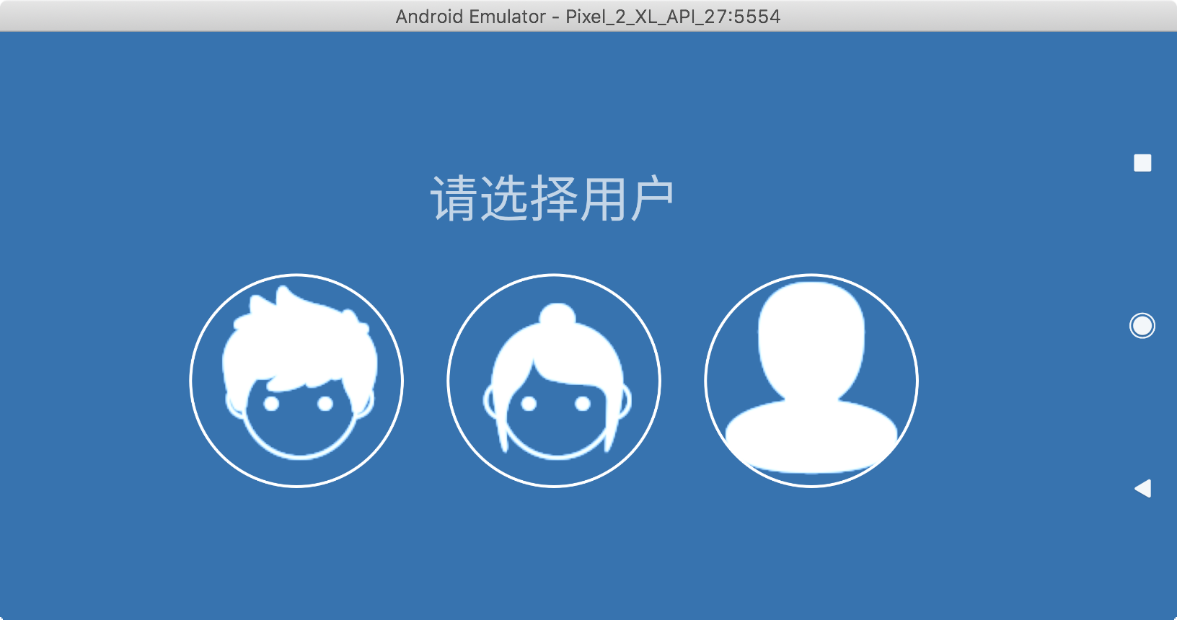
用户选择界面

Slide 3
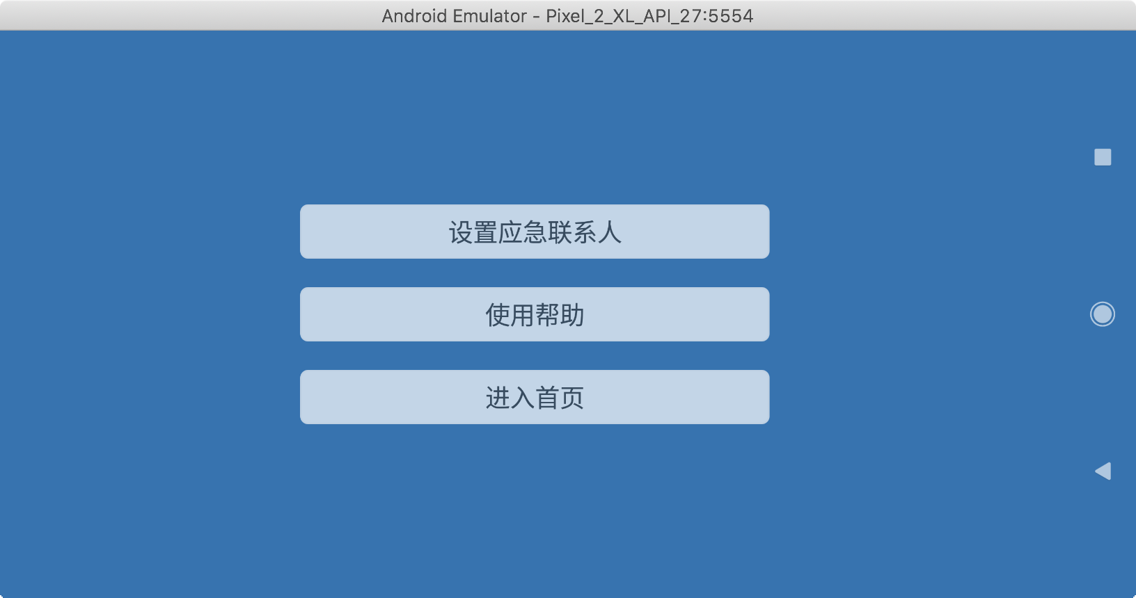
设置界面

Slide 4
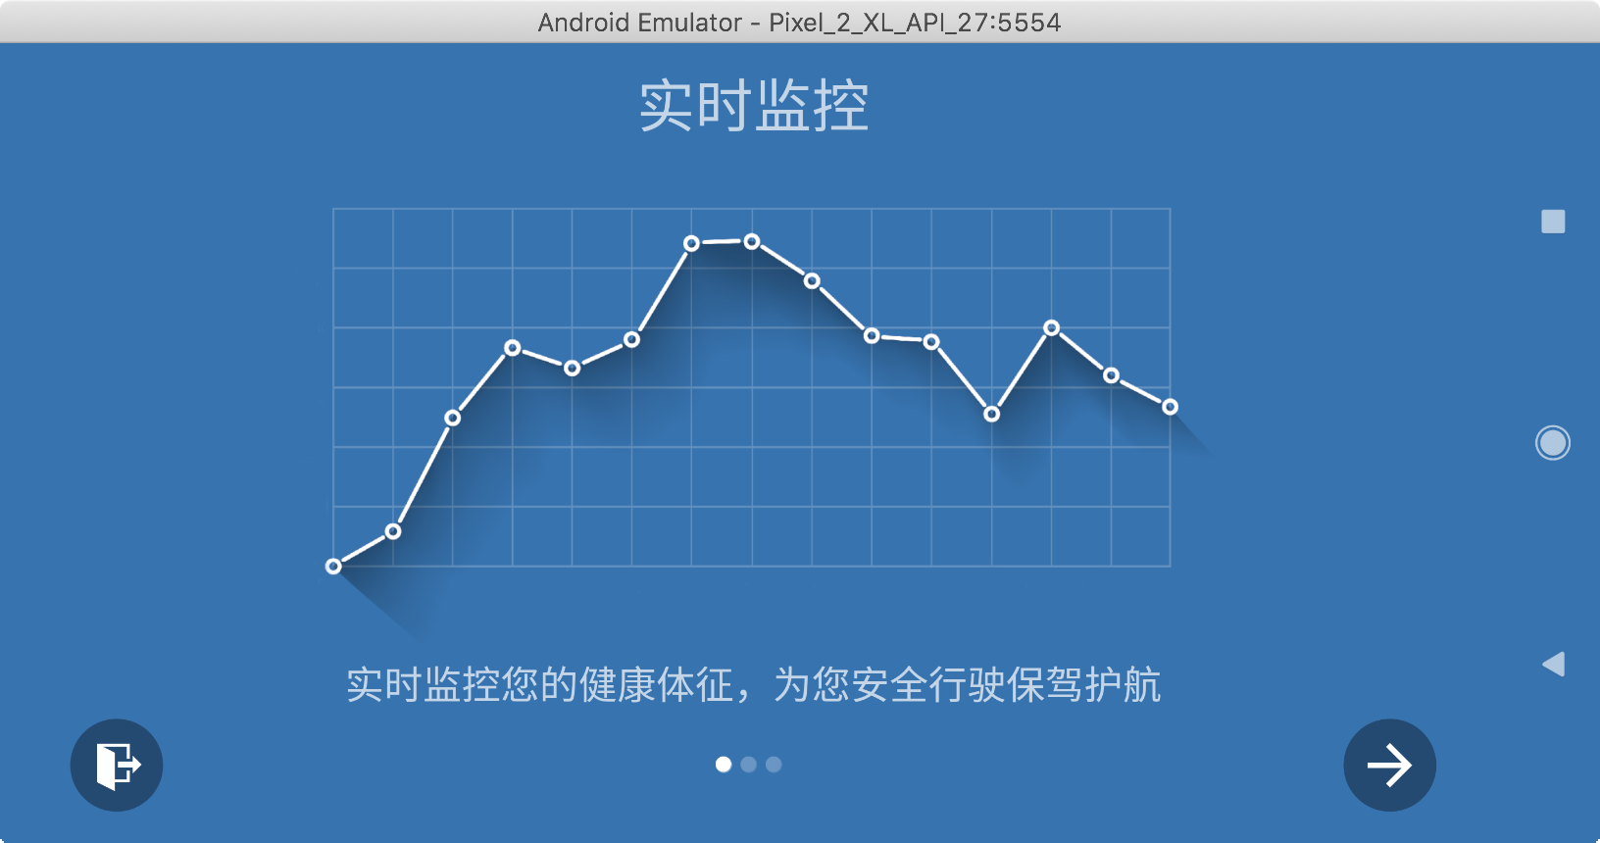
引导页1

Slide 5
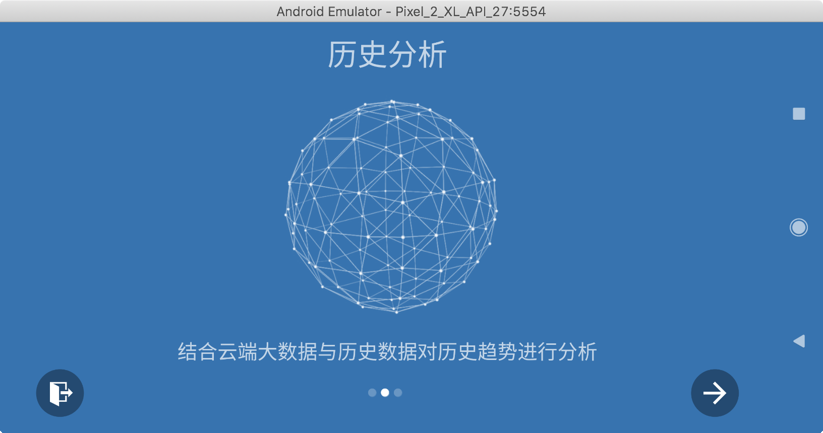
引导页2

Slide 6
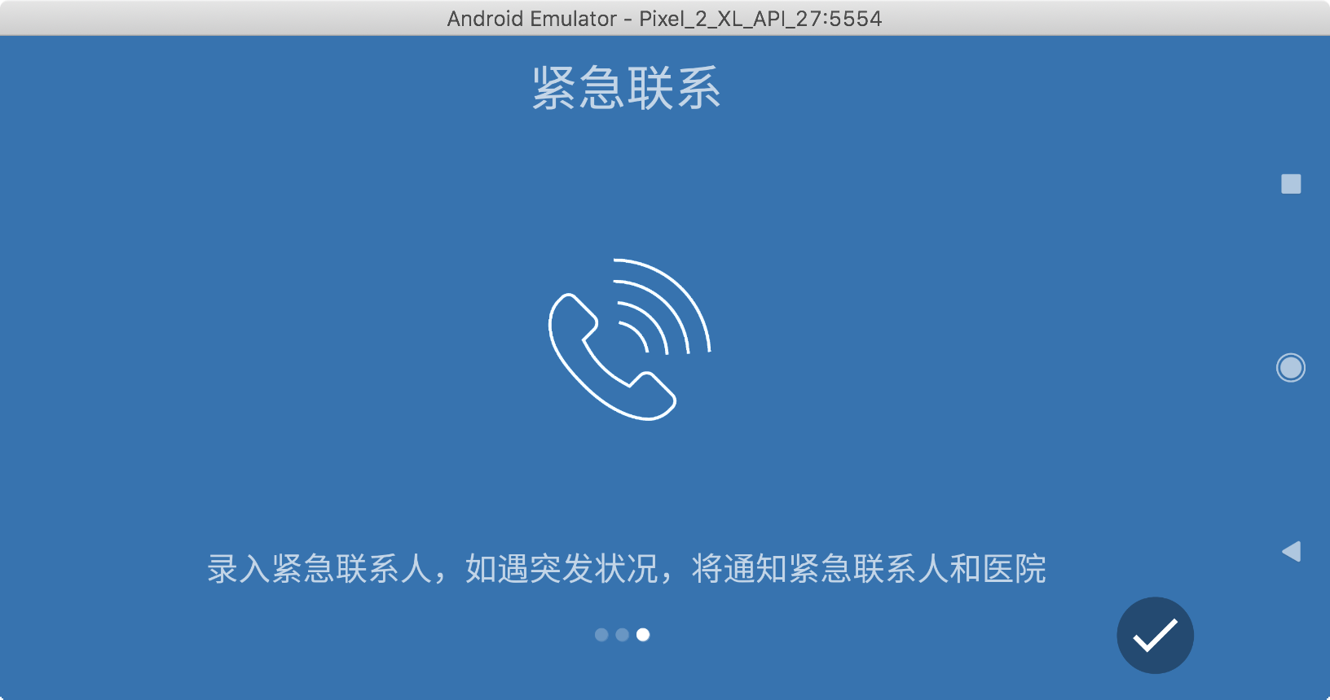
引导页3

Slide 7
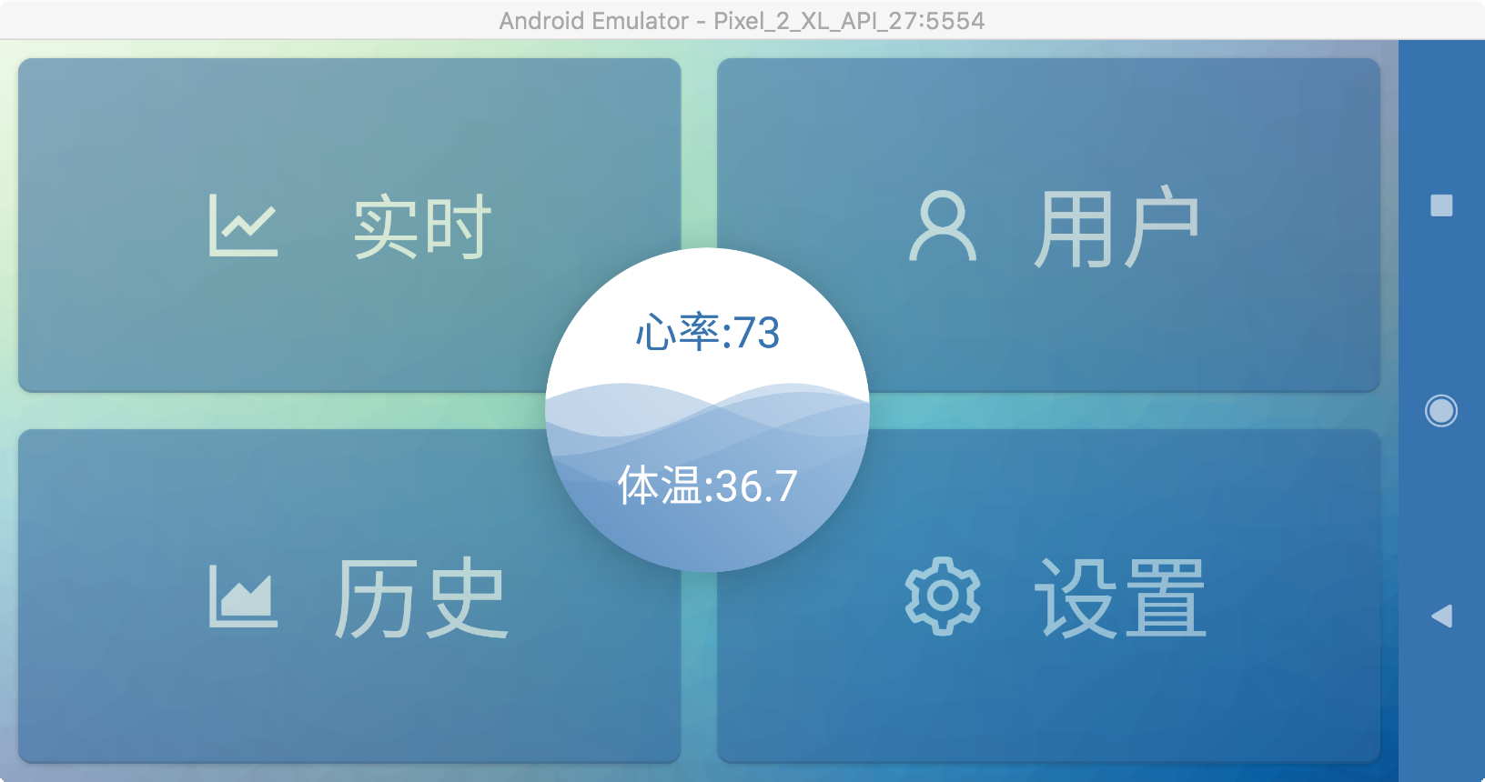
主界面

Slide 8
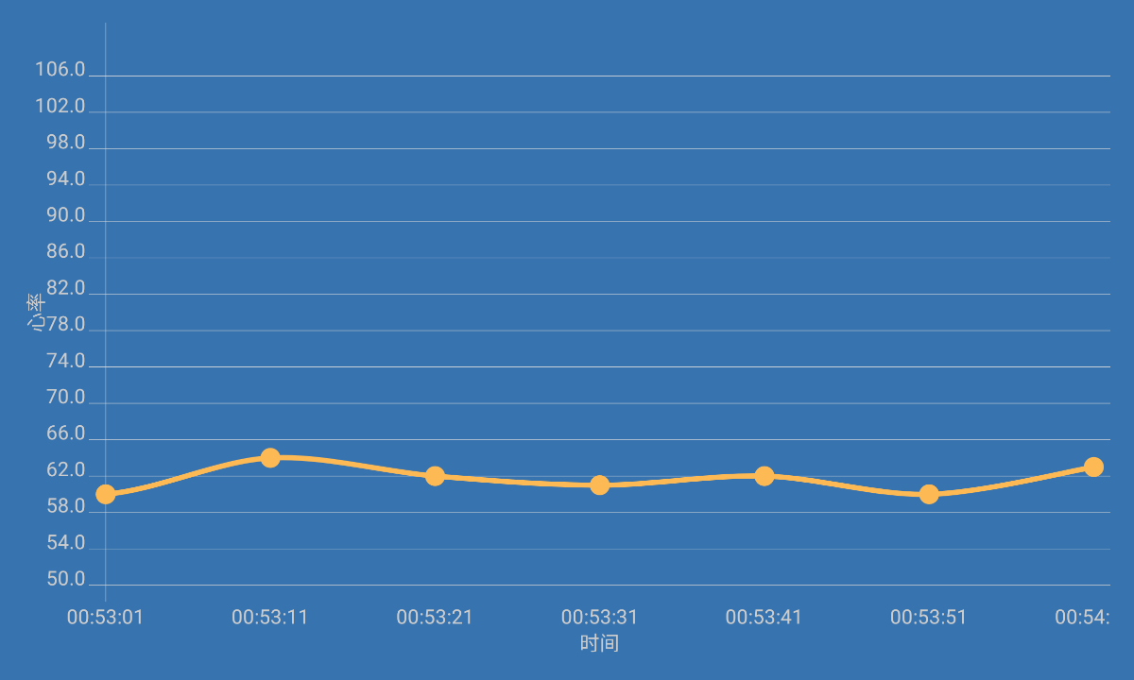
实时数据

Slide 9
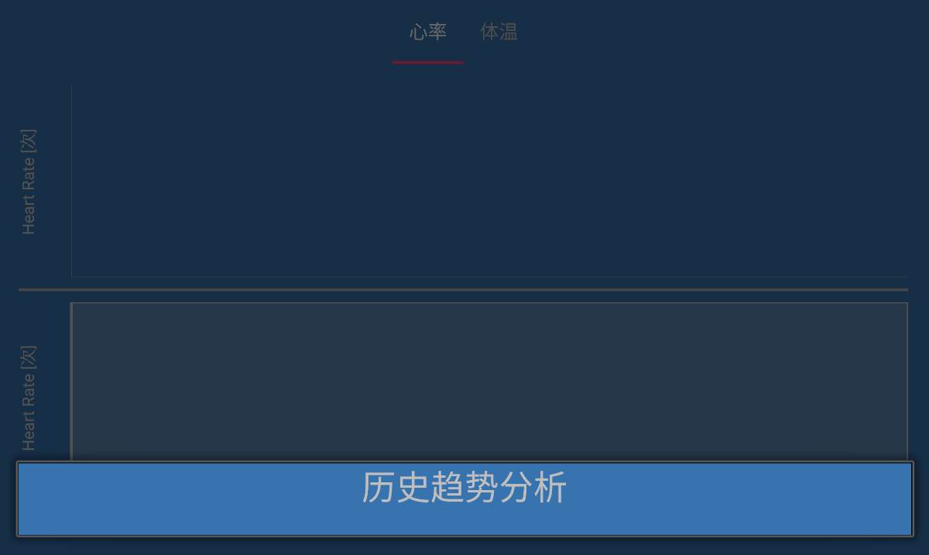
历史趋势分析

Slide 10
结束

